Slide 1
MAGYAR TERMÉSZETTUDOMÁNYI TÁRSULAT Tudománytörténeti Szakosztálya TÉR ÉS IDŐ A TUDOMÁNYÁGAKBAN ÉRTÉKMENTÉS és INNOVÁCIÓ a TUDOMÁNYBAN 2024. november 8. Környezeti és egészségügyi vizsgálatok a tér és idő relációjában
KÖRNYEZETI CÉLÁLLAPOT
és TÁRSADALMI DÖNTÉS

Slide 2
KÖRNYEZETI CÉLÁLLAPOT és TÁRSADALMI DÖNTÉS
dr. Verrasztó Zoltán PhD
hidrogeológus, kartográfus
környezetvédelmi szakmérnök
a Földtudomány Doktora

Slide 3
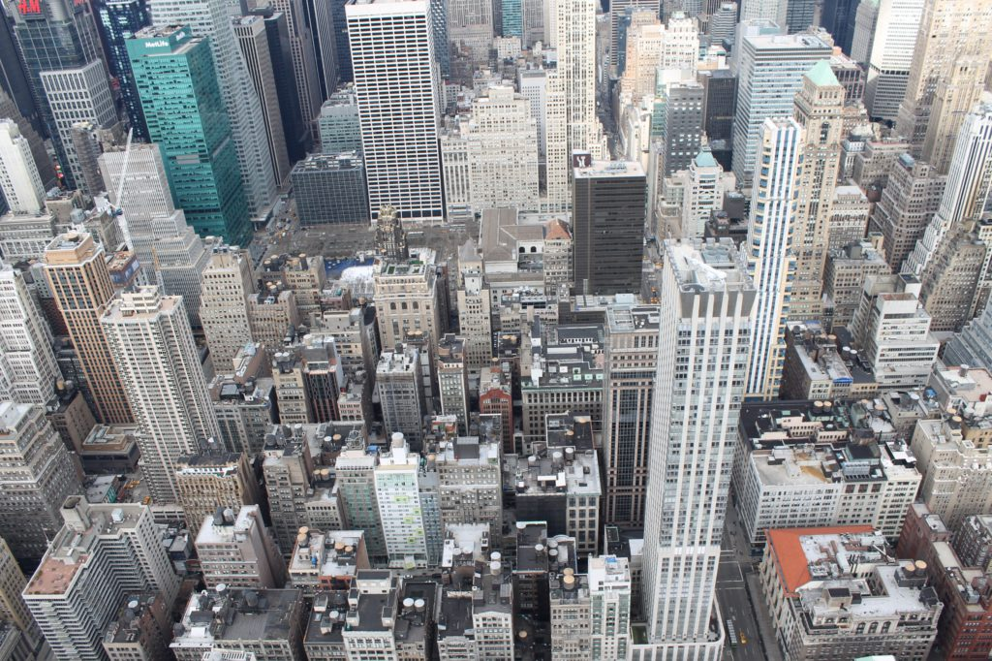
KÖRNYEZETI CÉLÁLLAPOT
AZ AGGLOMERÁCIÓ ADJA A VÁROSOK SZÁMÁRA A MUNKAERŐT, AZ ÉLELMET ÉS AZ IVÓVIZET –
CSERÉBE A VÁROSOK HULLADÉKÁT KAPJA

Slide 4
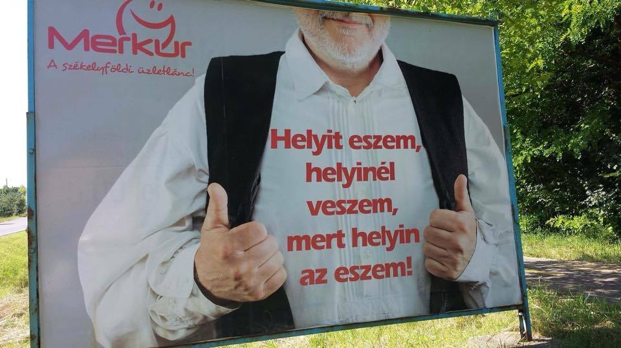
KÖRNYEZETI CÉLÁLLAPOT és TÁRSADALMI DÖNTÉS
Január elsején indul a kormány új területfejlesztési programja, a Versenyképes Járások .
Az új területfejlesztési politika célja, hogy dinamikát adjon a fejlődő járásoknak, és segítse a szisztematikus fejlődési létrejöttét. A járások számára összesen 65 milliárd forint válik megpályázhatóvá jövő év elejétől.

Slide 5
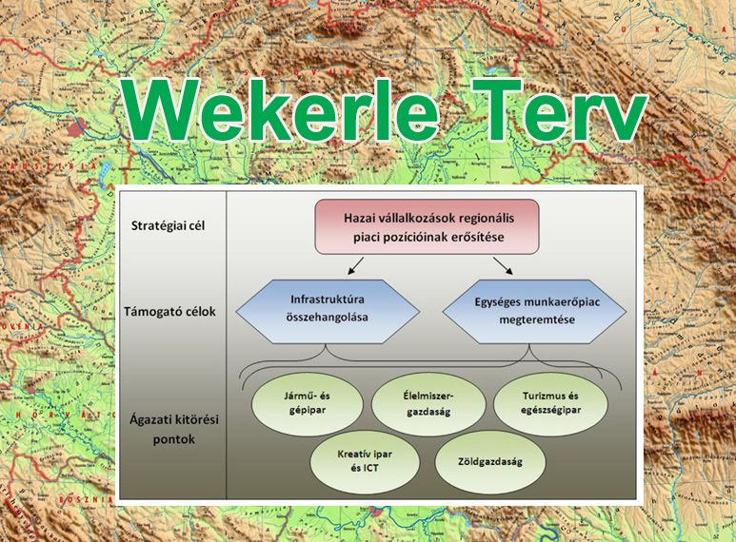
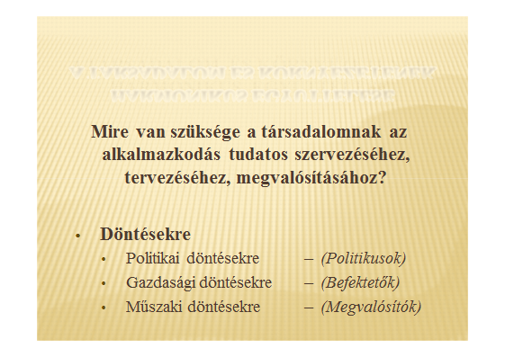
KÖRNYEZETI CÉLÁLLAPOT

Slide 6
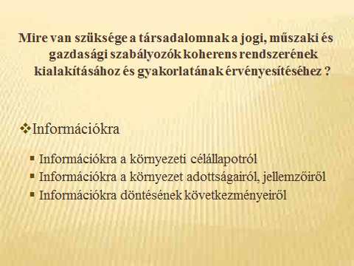
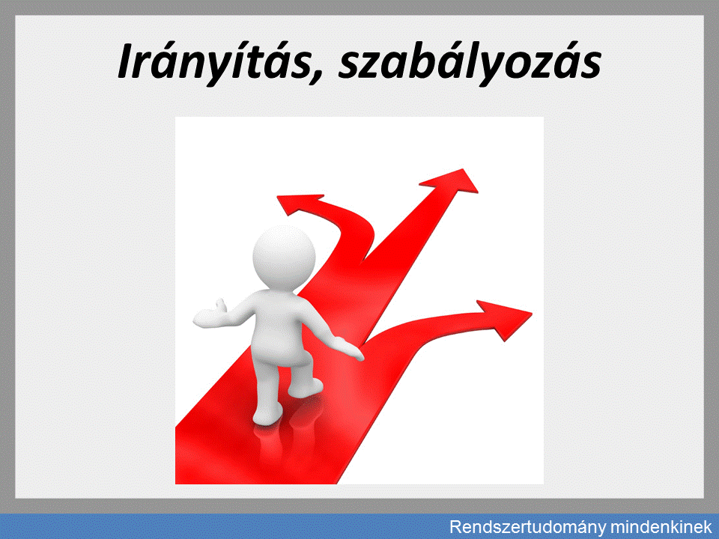
KÖRNYEZETI CÉLÁLLAPOT

Slide 7
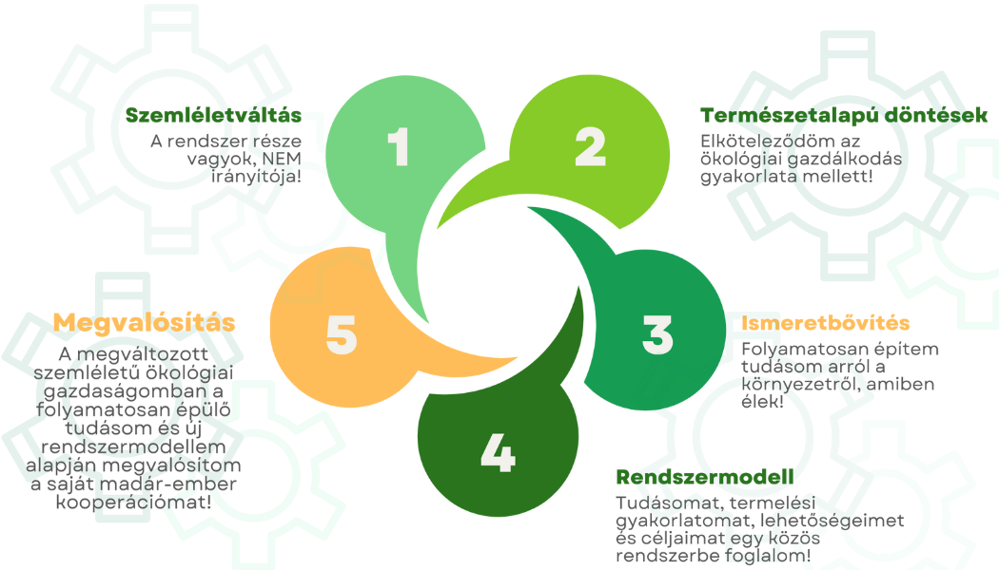
KÖRNYEZETI CÉLÁLLAPOT
Magyarországon IS !!! a mesterséges felszínek aránya évről évre növekszik, sőt, ezen belül már a szántóterület is 11,7%-kal kisebb volt 2022-ben az 1990. évinél

Slide 8

KÖRNYEZETI CÉLÁLLAPOT
62/2022. (XII. 9.) OGY határozat a 2026-ig szóló
5. Nemzeti Környezetvédelmi programról

Slide 9
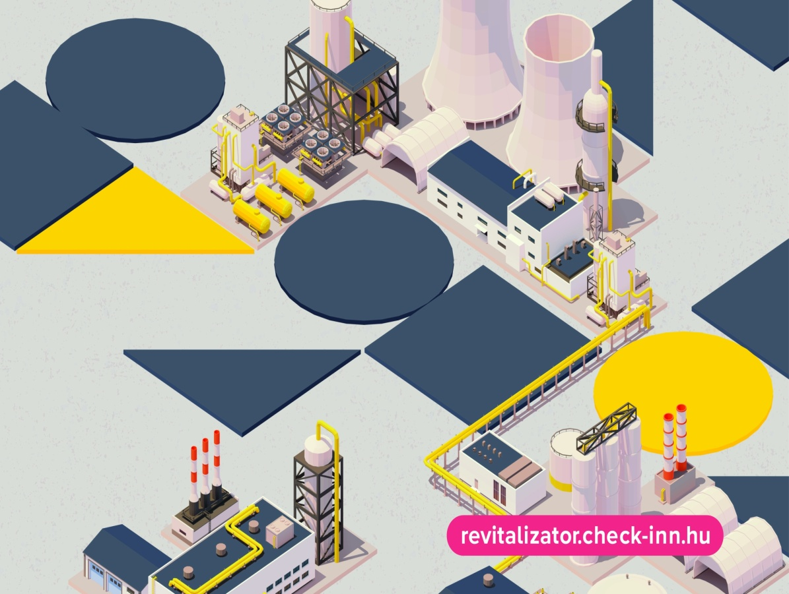
KÖRNYEZETI CÉLÁLLAPOT
2023. évi CII. Törvény a területfejlesztésről
2. § A területfejlesztés célja:
az ország versenyképességének növelése, a területi kohézió erősítése, a fenntartható fejlődés biztosítása, a társadalmi, gazdasági és környezeti céloknak megfelelő térszerkezet kialakítása, az optimális területhasználat kereteinek megteremtése;

Slide 10
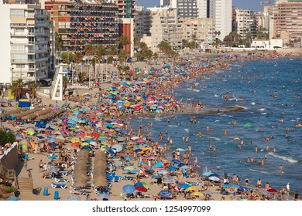
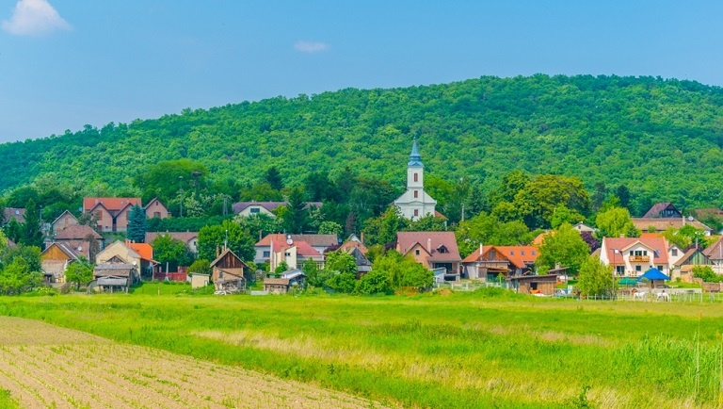
KÖRNYEZETI CÉLÁLLAPOT
TERMÉSZETI,
TÁRSADALMI, GAZDASÁGI FENNTARTHATÓSÁG?
TERMÉSZETI,
TÁRSADALMI, GAZDASÁGI FENNTARTHATÓSÁG!

Slide 11
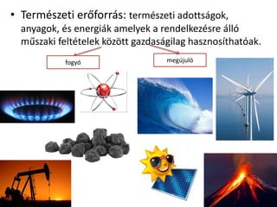
KÖRNYEZETI CÉLÁLLAPOT
AZ ERŐFORRÁS TÉRBEN ÉS IDŐBEN VÁLTOZÓ !
AZ ERŐFORRÁS MEGÚJULÓ VAGY KIMERÜLŐ
TERMÉSZETI ERŐFORRÁSOK
EMBERI ERŐFORRÁSOK
TÁRSADALMI IGÉNYEK
GAZDASÁGI LEHETŐSÉGEK

Slide 12
„A fenntartható fejlődés a természeti erőforrásokkal való tartós, értékvédő gazdálkodás, amely biztosítja az emberek boldogulását anélkül, hogy a gazdasági fejlődés lerombolná a sokféleséget, a komplexitást és az ökoszisztéma-szolgáltatásokat. Az emberek tisztelik a természetet, természeti értékeinket, a helyi közösségek felismerik a rendelkezésükre álló természeti erőforrásokból adódó lehetőségeiket, energiafelhasználásukat, termelésüket és fogyasztásukat erre alapozzák.” Nemzeti Fenntartható Fejlődési Keretstratégia, 18/2013. (III.28.) OGY határozat
FENNTARTHATÓSÁG
és
KÖRNYEZETI CÉLÁLLAPOT

Slide 13
MI LEGYEN A KÖRNYEZETI CÉLÁLLAPOT?
térben változó erőforrások – időben változó igények
időben változó erőforrások – térben változó igények
Bányakincsek
Éghajlati adottságok
Mezőgazdaság lehetőségei
Munkaerő-kínálat
Infrastruktúra
Kőbaltához
Mezőgazdasági termeléshez
- helyi fogyasztáshoz
- árutermeléshez
Ipari termeléshez
- helyi fogyasztáshoz
- árutermeléshez
IT technológiához

Slide 14
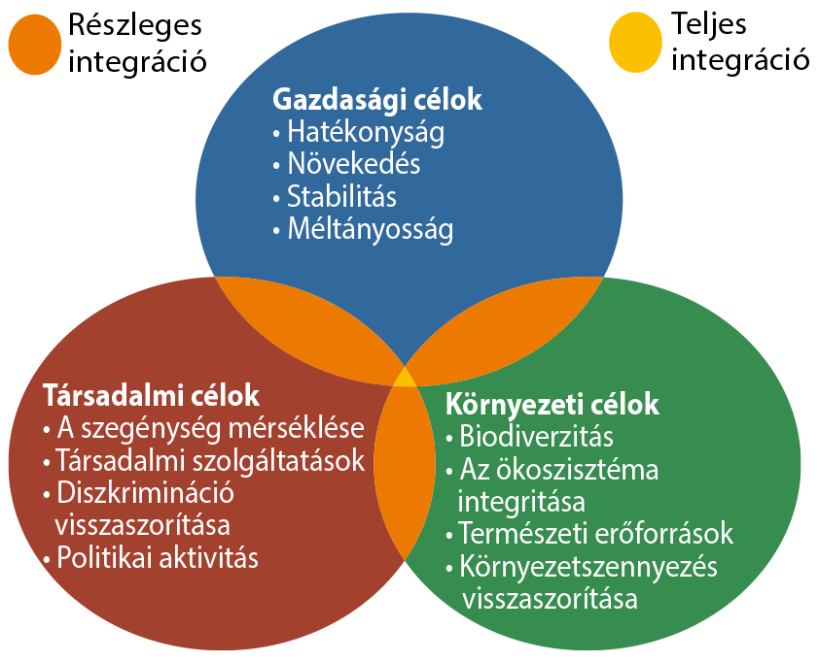
IDŐBEN VÁLTOZÓ ERŐFORRÁSOK: - Kőbaltához - Mezőgazdasági termeléshez - Ipari termeléshez - IT technológiához
MI LEGYEN A KÖRNYEZETI CÉLÁLLAPOT?

Slide 15
Napjaink információtechnológiai robbanása új lehetőségeket nyitott „a természet élő szintézisének logikai megértésében”, ahogyan „a Föld majdnem minden táján a víz, a növényi élet az ember hatása kombinálódik e (természeti) tényezőkkel”- de a környezetvédelmi igények érvényesítésének ma már elfogadottá vált gyakorlatából hiányzik ez a szemlélet. A környezetvédelem elvárásainak jogszabályi megfogalmazása és gyakorlati kielégítése egyaránt csupán az összefüggéseiből kiragadott részterületekre irányul. Ennek szükségszerű következménye a várt eredmények elmaradása, a társadalom és környezete közötti konfliktusokban egyre inkább pillanatnyi gazdasági érdekek –érdekcsoportok– kerekednek felül.
TÁRSADALMI DÖNTÉS

Slide 16

TÁRSADALMI DÖNTÉS
„- úgy gondoltuk, hogy az emberiség közös céljait össze lehet hangolni. De sajnos ez nem sikerült.” Még mindig vannak olyan megoldások, amelyekkel az emberiség előtt nyitva áll a lehetőség, hogy elkerülhető legyen a globális válság. De a 2030-ig bekövetkező változások sokkal drámaibbak és drasztikusabbak lesznek, mint a 20. század eseményei együttvéve.
László Ervin (1998)

Slide 17
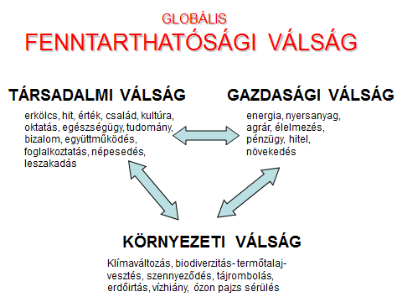
TÁRSADALMI DÖNTÉS
Ma már látjuk, hogy az emberiségnek sokkal nagyobb a HATALMA, mint a TUDÁSA!
A KÖRNYEZETI HARMÓNIÁHOZ TÖRTÉNŐ VISSZATÉRÉS AZ EMBERISÉG EGYETLEN TÚLÉLÉSI ESÉLYE!

Slide 18
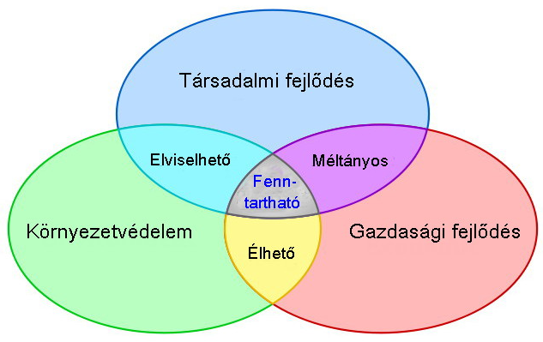
TÁRSADALMI DÖNTÉS
A természeti rendszerekben determináltak a folyamatok, a társadalomban a szabad akarat a meghatározó. Ha társadalmi döntéseinkben szembe megyünk a természeti rendszerek lehetőségeivel , társadalmunk végleg elveszíti kapcsolatát a fejlődését generáló táji diverzitással, úgy jövője már nagyon rövidtávon is kétségesnek látszik

Slide 19
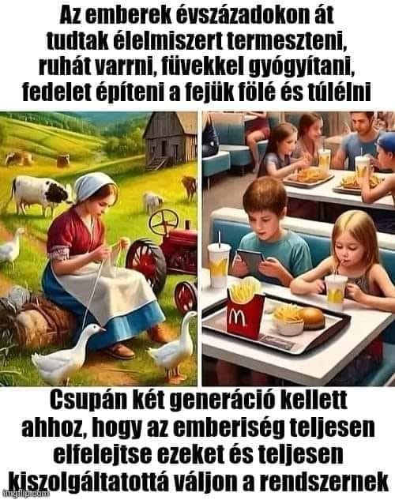
. Ha társadalmi döntéseinkben szembe megyünk a természeti rendszerek lehetőségeivel , jövője már nagyon rövidtávon is kétségesnek látszik
TÁRSADALMI DÖNTÉS

Slide 20

TÁRSADALMI DÖNTÉS
A valós érték nem függhet egy –bármilyen- közösség értékítéletétől, megőrzésének szükségessége nem szabad, hogy olyan társadalmi döntés függvényévé váljon, melynek szaktudása erősen korlátozott, érdekei pedig térben és időben is jelentősen elkülönülhetnek a környezeti károknak, az ökoszisztéma sérüléseinek tér- és időbeli megvalósulásától !

Slide 21

TÁRSADALMI DÖNTÉS
„Önmagunk megismerése kultúránkkal egybevetve még sürgetőbb, mint az individuum szintjén - szükség van az ember és környezet kölcsönhatásainak kutatására. Pszichológusok tudják, tévedés, hogy az ember és környezete egymástól függetlenek, valójában egyazon rendszer szétválaszthatatlan részei." Edward Hall antropológus. (Rejtett dimenziók, p. 248-250.)

Slide 22
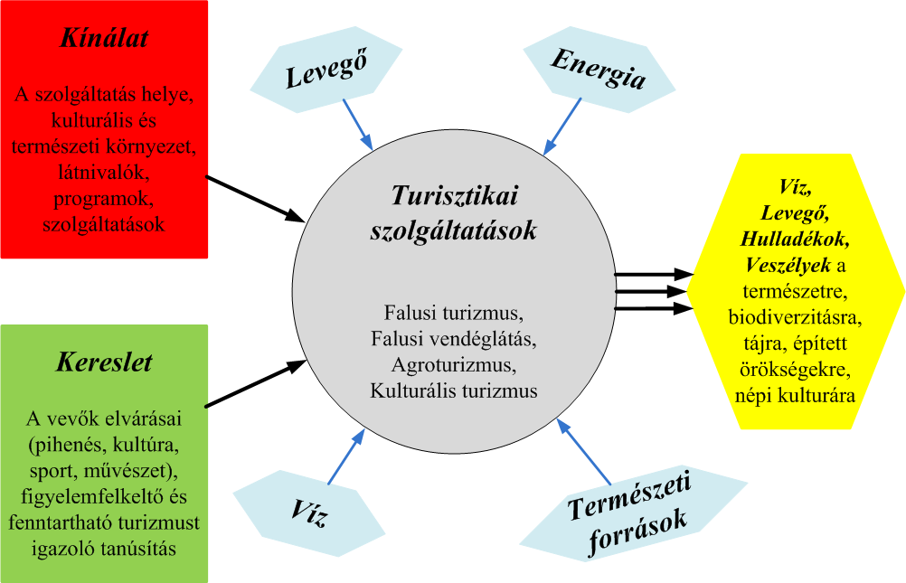
TÁRSADALMI DÖNTÉS
Magyarország vármegyéi és városai - Hont vármegye és Selmeczbánya sz. kir. város - Hont vármegye és Selmeczbánya sz. kir. Város ( Csánki Dezső Borovszky Samu)
A Magyar Korona országai történetének, földrajzi, képzőművészeti, néprajzi, hadügyi és természeti viszonyainak, közművelődési és közgazdasági állapotának enciklopédiája.
Csánki Dezső Borovszky Samu

Slide 23
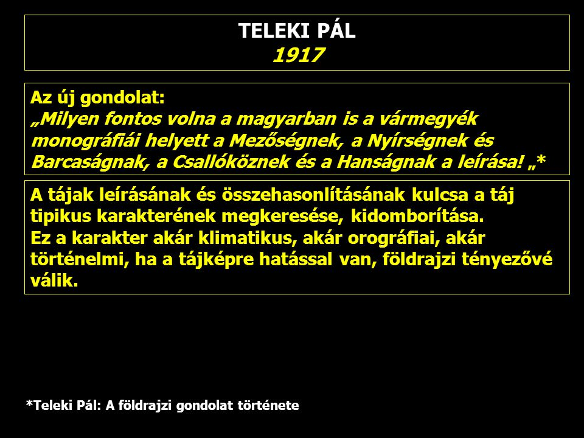

Slide 24
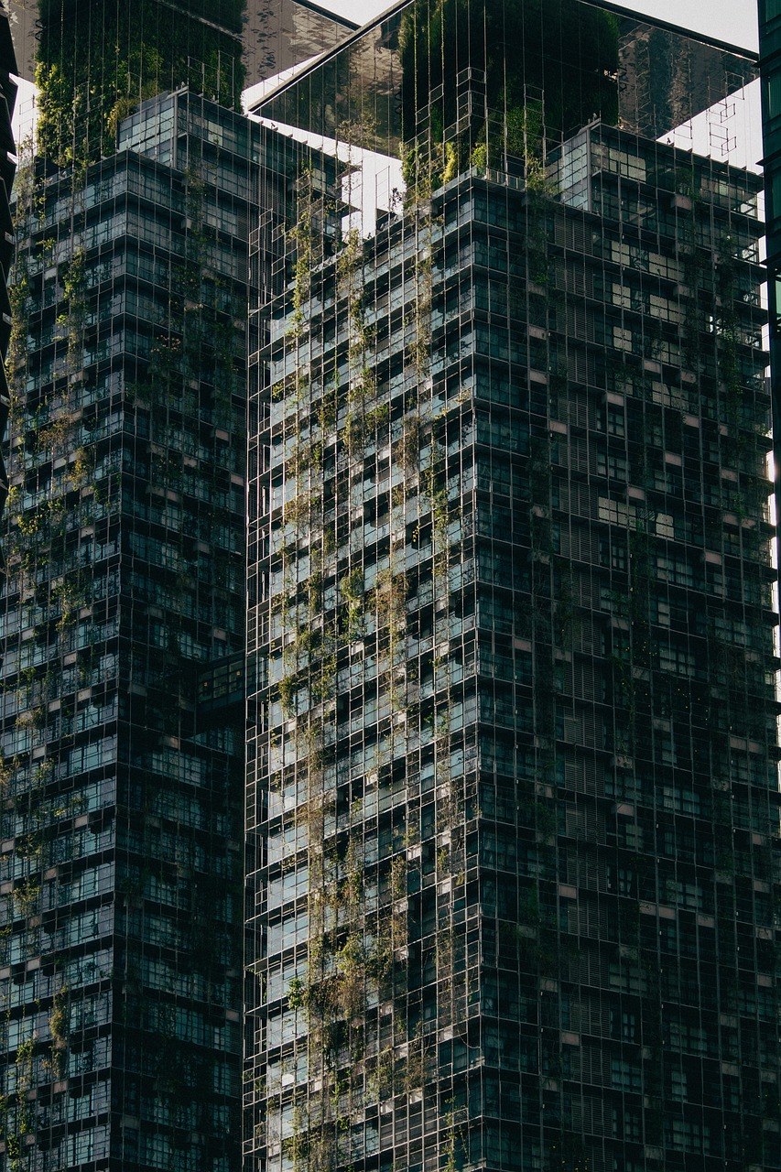
A politikai döntéshozók felelőssége, hogy a társadalom jövőjét meghatározó környezeti feltételek helyett a fogyasztói társadalom fenntarthatatlan elvárásait– mint választói akaratot –érvényesítik !
TÁRSADALMI DÖNTÉS

Slide 25
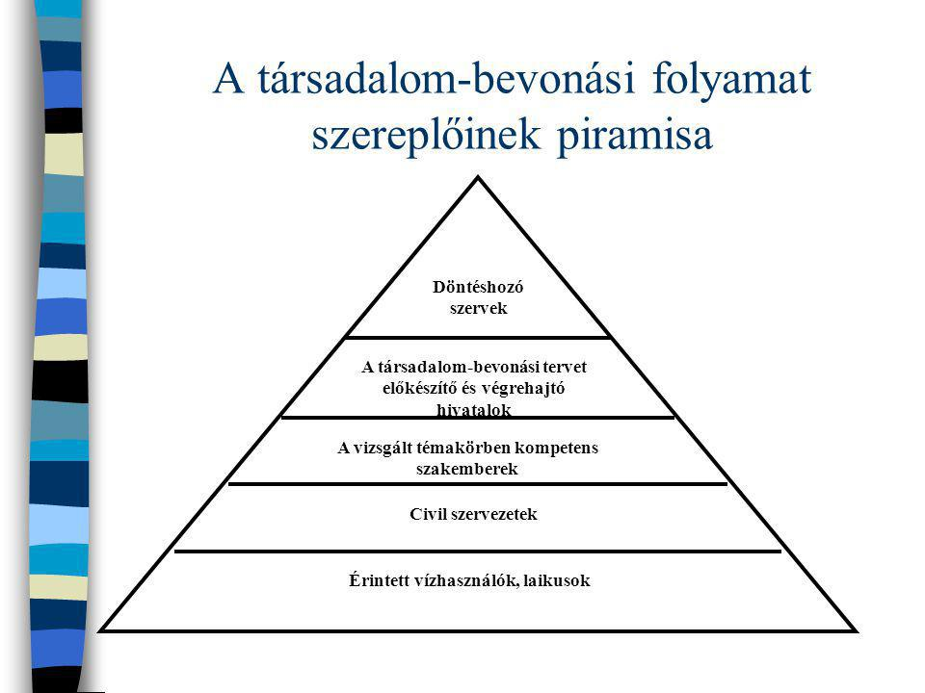
TÁRSADALMI DÖNTÉS
Jelentős tudományos eredmény, hogy míg a neoklasszikus környezet-gazdaságtan valamennyi társadalmi-gazdasági problémát az erőforrások hatékony elosztására vezet vissza, ma már sokan felismerték, hogy térben és időben változó fogalomként kell tekintsünk az erőforrások mibenlétére is, bár ezen „erőforrások” térben és időben változó, egzakt definíciójával és értékelésével egyelőre adós maradt kutatása. Hiánya számunkra különös jelentőséggel bír, hiszen akadálya annak, hogy a tájban végbemenő folyamatok modellezése során a rendszerünkbe építhessük e tényezőket is.

Slide 26
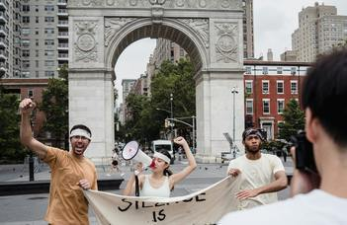
TÁRSADALMI DÖNTÉS
A megvalósítani kívánt környezethasználat tér- és időbeli következményei, előnyei és hátrányai, élvezői és kárviselői különbözőek, mint ahogyan különbözőek az ezeket realizáló társadalmi csoportok igényei és érdekérvényesítő képességei is !

Slide 27
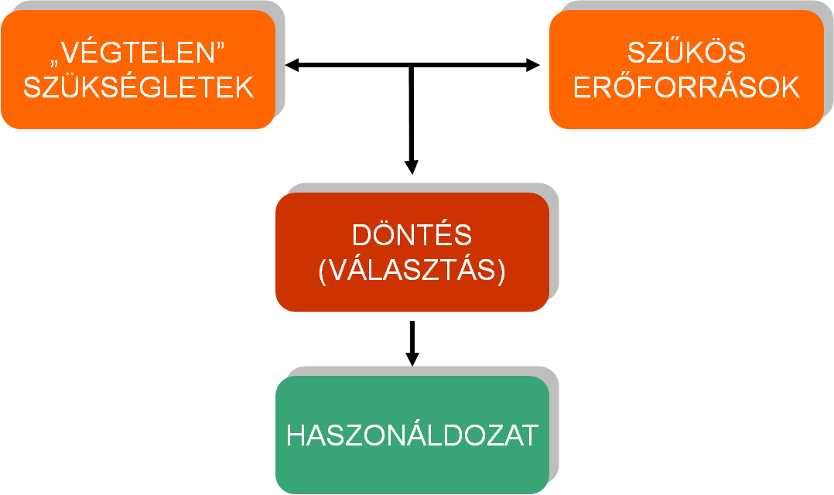
TÁRSADALMI DÖNTÉS
A közgazdaságban minden fogalom és kategória értékvezérelt!

Slide 28
TÁRSADALMI DÖNTÉS
KI DÖNT
A KÖRNYEZETI CÉLÁLLAPOTRÓL?
GONDOLKODJ GLOBÁLISAN – CSELEKEDJ LOKÁLISAN !
A befektető ?
A környezethasználó ?
A politika/politikus ?
Az önkormányzat ?
Az ott élők?

Slide 29
TÁRSADALMI DÖNTÉS
KI vagy MI DÖNT
A KÖRNYEZETI CÉLÁLLAPOTRÓL?
A GLOBÁLIS ÉRDEK – vagy a LOKÁLIS TERMÉSZETI ADOTTSÁG?
Mire van forrás?
Mi biztosítja a foglalkoztatást?
Mi biztosítja a gazdasági növekedést?
Mi biztosítja a biodiverzitást?
Mi biztosítja a fenntarthatóságot?
Mi biztosítja a természeti rendszerek fenntarthatóságát?
Mi biztosítja a társadalmi rendszerek fenntarthatóságát?
Mi a valós gazdasági érdek?

Slide 30
TÁRSADALMI DÖNTÉS – KÖRNYEZETI CÉLÁLLAPOT
Az eddig alkalmazott gyakorlat nem képes figyelembe venni hogy
különböző élethelyzetű egyéneknek ill. társadalmi csoportoknak eltérő környezeti célállapotra irányuló igényeik vannak,
eltérnek egymástól a környezethasználat rövid-, közép- és hosszútávú időben mérhető hasznai és kárai

Slide 31
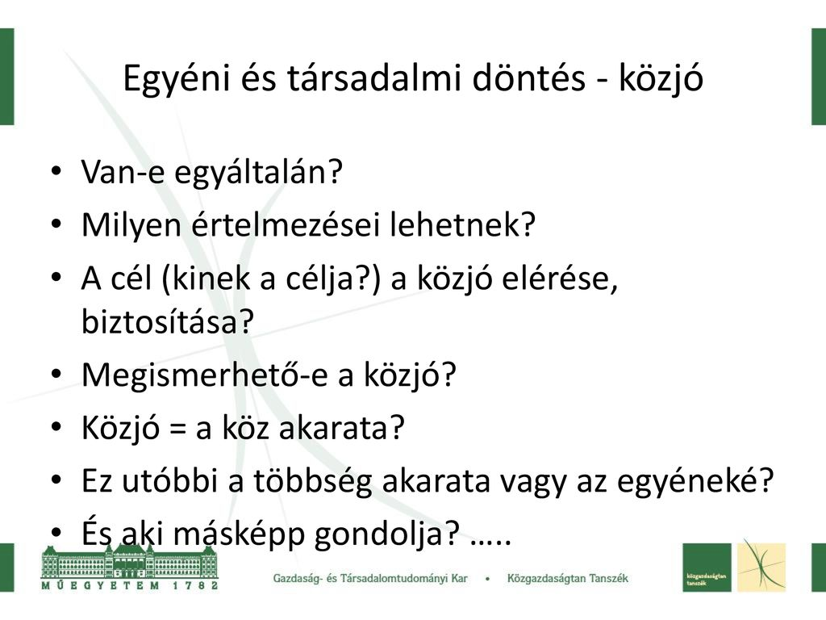
TÁRSADALMI DÖNTÉS – KÖRNYEZETI CÉLÁLLAPOT
HIÁNYZIK
EGYÉNI és TÁRSADALMI DÖNTÉS - KÖZJÓ
a természeti rendszerek komplexitásában történő vizsgálat igénye,
a hatásviselőkre gyakorolt következmények szakszerű mérlegelésének az igénye,
a különböző időtávú következmények mérlegelésének az igénye,
a hálózatként működő környezeti-társadalmi rendszer alrendszereinek általánosíthatatlan, egyedi jellemzőinek értékelése

Slide 32
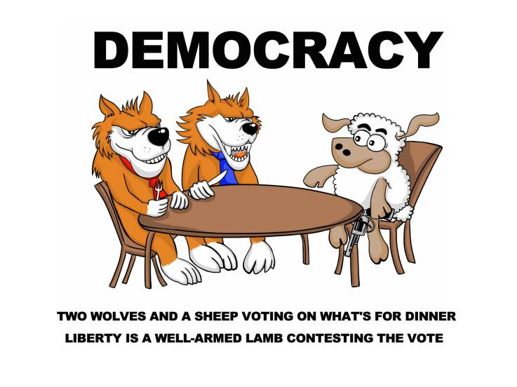
TÁRSADALMI DÖNTÉS
A döntéshozatali eljárásba bevont csoportok sem megfelelő tudással, sem megfelelő mélységű információval nem rendelkeznek döntéseik valós következményeiről

Slide 34

KÖSZÖNÖM A FIGYELMET !

